Slide 1

Tumačenje TPAK-a za odabir optimalnih asfaltnih materijala za različite kategorije cesta
Goran Grubješić, Institut IGH d.d.
Seminar - Projektiranje asfaltnih kolnika, Zagreb, 21.04.2026.

Slide 2
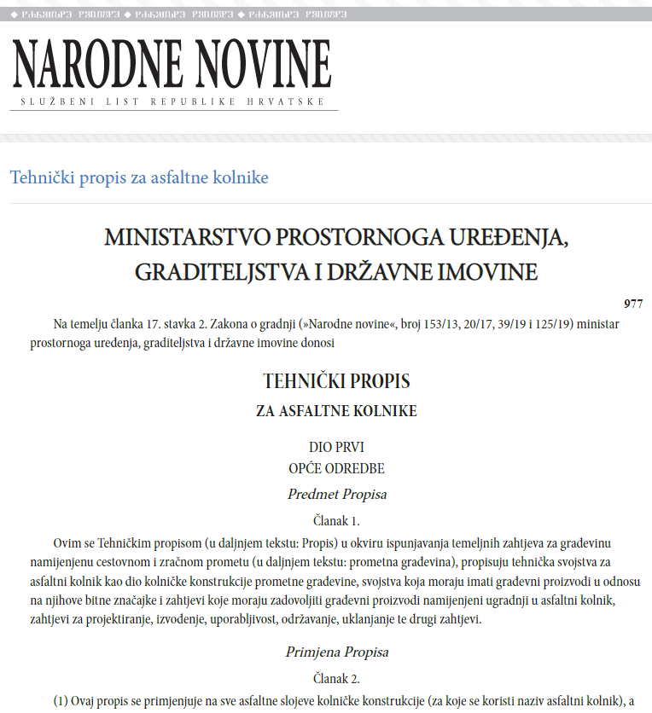

^{TEHNIČKI PROPIS ZA ASFALTNE} ^{KOLNIKE, NN 48/2021}
travanj 2021.
travanj 2026. – priprema za reviziju
https://narodne-novine.nn.hr/clanci/sluzbeni/2021_05_48_977.html
SEMINAR: PROJEKTIRANJE ASFALTNIH KOLNIKA, ZAGREB, 21.04.2026.

Slide 3
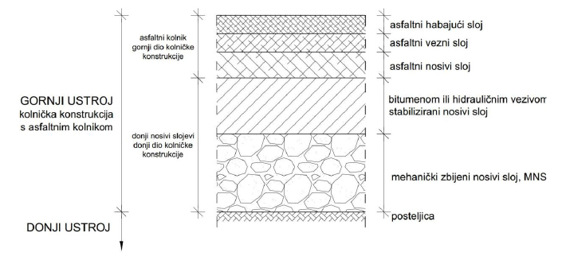
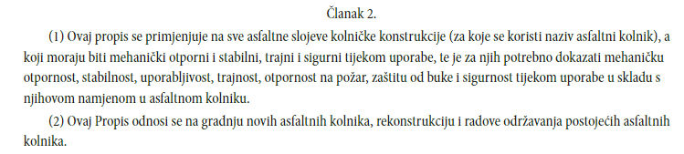
^{PRIMJENA PROPISA, NN 48/2021}
nosivo – habajući
zaštitni sloj HI
izravnavajući
…
SEMINAR: PROJEKTIRANJE ASFALTNIH KOLNIKA, ZAGREB, 21.04.2026.

Slide 4
^{OPĆE ODREDBE}
SEMINAR: PROJEKTIRANJE ASFALTNIH KOLNIKA, ZAGREB, 21.04.2026.

Slide 5

RAZVRSTAVANJE vs. TEHNIČKA KATEGORIZACIJA
^{JAVNIH CESTA}
Javne ceste u Republici Hrvatskoj razvrstavaju se i tehnički kategoriziraju prema:
Zakonu o cestama (NN 84/11, 22/13, 54/13, 148/13, 92/14, 110/19, 144/21, 114/22, 114/22, 4/23 i 133/23)
Uredbi o mjerilima za razvrstavanje javnih cesta (NN 34/12)
Razvrstavanje određuje:
prometno,
gospodarsko i
društveno značenje javnih cesta,
Tehnička kategorizacija određuje:
standarde održavanja i gradnje javnih cesta.
SEMINAR: PROJEKTIRANJE ASFALTNIH KOLNIKA, ZAGREB, 21.04.2026.

Slide 6
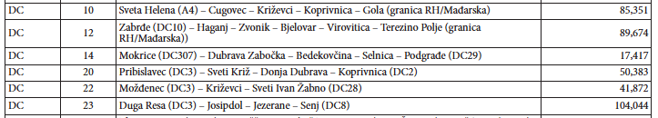
^{RAZVRSTAVANJE JAVNIH CESTA}
Javne ceste u Republici Hrvatskoj razvrstavaju se prema:
Odluci o razvrstavanju javnih cesta (NN 109/25, 118/25)
donosi se svake godine – ministarstvo mora, prometa i infrastrukture
javne ceste razvrstavaju u četiri skupine i to: autoceste, državne ceste, županijske ceste i lokalne ceste.
Ukupno km autocesta: | 1.492
Ukupno km državnih cesta: | 7.443
Ukupno km županijskih cesta: | 9.340
Ukupno km lokalnih cesta: | 8.440
SEMINAR: PROJEKTIRANJE ASFALTNIH KOLNIKA, ZAGREB, 21.04.2026.

Slide 7
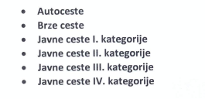
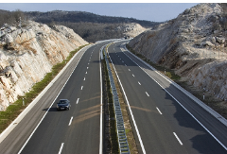
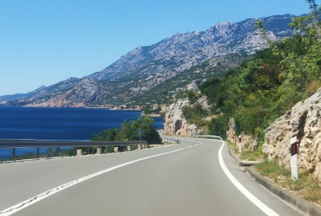
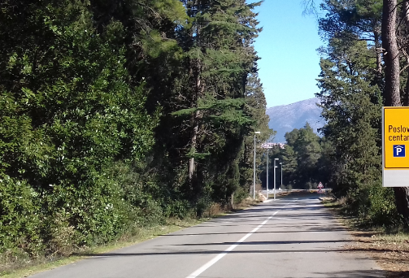
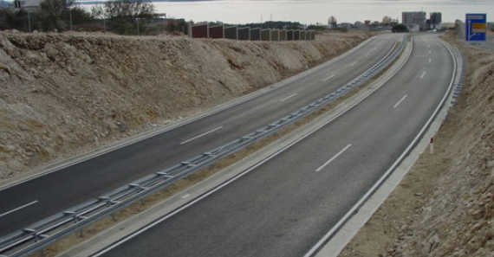
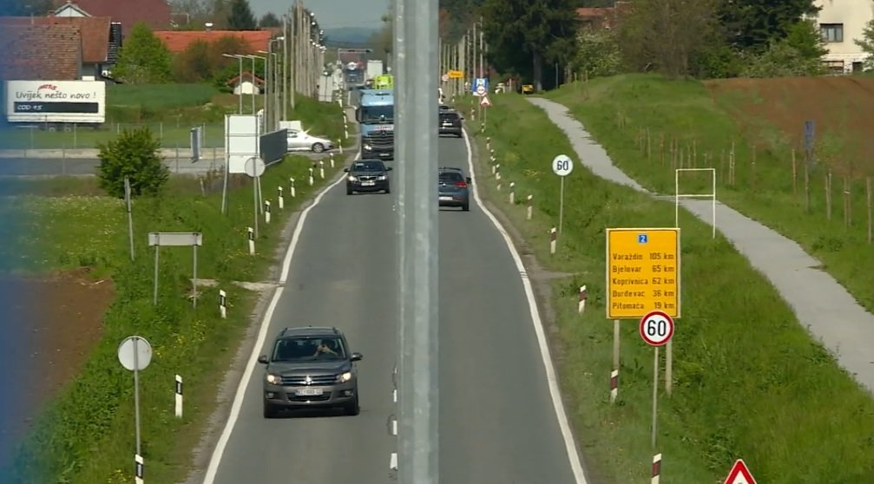
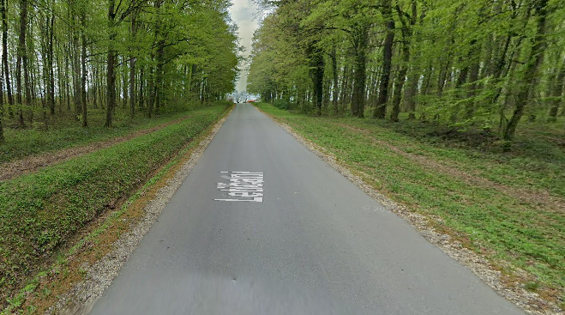
TEHNIČKA KATEGORIZACIJA JAVNIH CESTA
Javne ceste u Republici Hrvatskoj tehnički se kategoriziraju prema:
Odluci o provedbi teh. kategorizacije javnih cesta u RH (24.03.2017.)
provodi se svake godine – s primjenom u idućoj godini
upravitelji - u okviru godišnjeg plana građenja i održavanja javnih cesta
u svrhu ujednačavanja standarda održavanja i građenja
mjerila: prometno značenje + intenzitet prometa
ulazni parametar za Projekt kolničke konstrukcije!
SEMINAR: PROJEKTIRANJE ASFALTNIH KOLNIKA, ZAGREB, 21.04.2026.

Slide 8
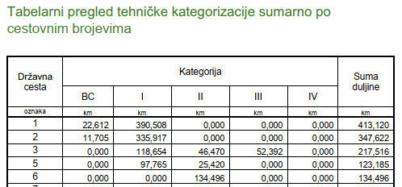
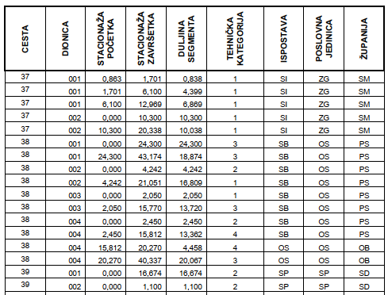

TEHNIČKA KATEGORIZACIJA JAVNIH CESTA (HC)
SEMINAR: PROJEKTIRANJE ASFALTNIH KOLNIKA, ZAGREB, 21.04.2026.

Slide 9
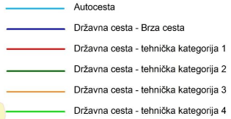
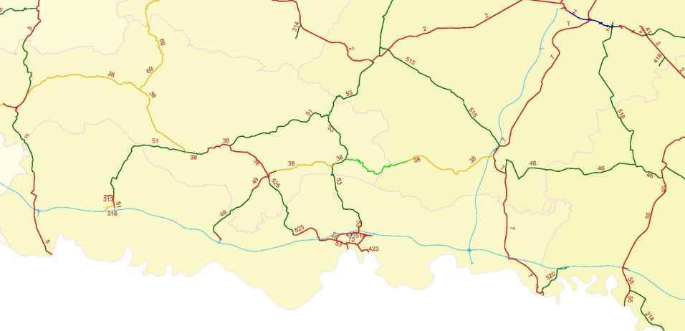
TEHNIČKA KATEGORIZACIJA JAVNIH CESTA (HC)
SEMINAR: PROJEKTIRANJE ASFALTNIH KOLNIKA, ZAGREB, 21.04.2026.

Slide 10
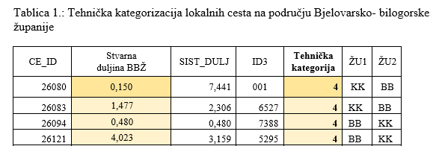
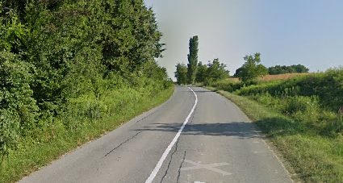


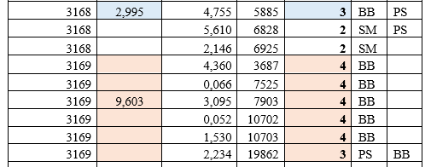
TEHNIČKA KATEGORIZACIJA JAVNIH CESTA (ŽUC)
SEMINAR: PROJEKTIRANJE ASFALTNIH KOLNIKA, ZAGREB, 21.04.2026.

Slide 11
TEHNIČKI PROPIS – PROIZVODI ZA ASFALTNI KOLNIK:
Prilog A – Bitumenske mješavine
^{Prilog B – Površinske obrade}
Prilog C – Tankoslojne asfaltne prevlake
^{Prilog D – Agregat}
Prilog E – Reciklažni asfaltni agregat
^{Prilog F – Bitumen}
Prilog G – Kationske bitumenske emulzije
^{Prilog H – Vruće brtvene mase}
Prilog I – Premazi za vruće brtvene mase
SEMINAR: PROJEKTIRANJE ASFALTNIH KOLNIKA, ZAGREB, 21.04.2026.

Slide 12
TEHNIČKI PROPIS – BITUMENSKE MJEŠAVINE:
1. asfaltbeton (AC) - HRN EN 13108-1
2. asfaltbeton za vrlo tanke slojeve (BBTM) - HRN EN 13108-2
3. splitmastiksasfalt (SMA) - HRN EN 13108-5
4. lijevani asfalt (MA) - HRN EN 13108-6
5. porozni asfalt (PA) - HRN EN 13108-7
SEMINAR: PROJEKTIRANJE ASFALTNIH KOLNIKA, ZAGREB, 21.04.2026.

Slide 13
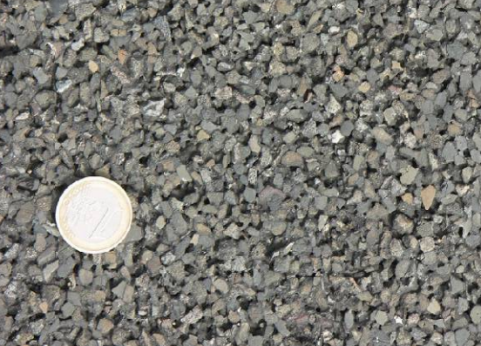

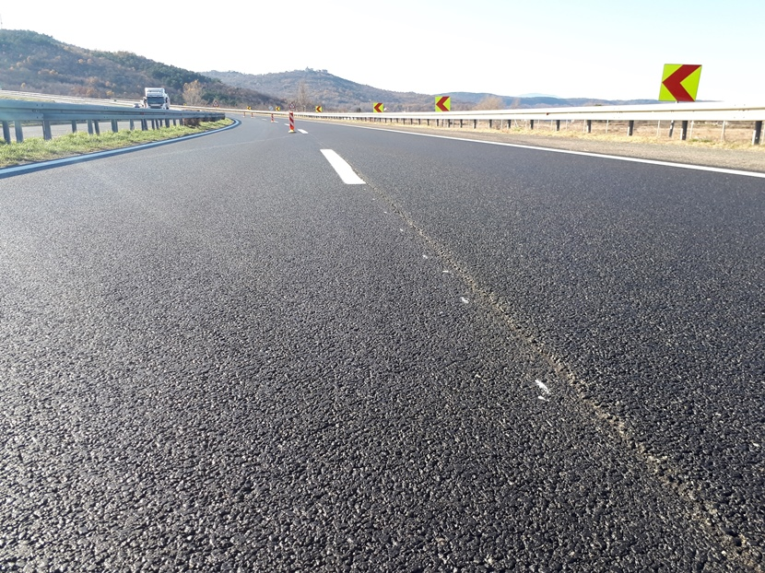
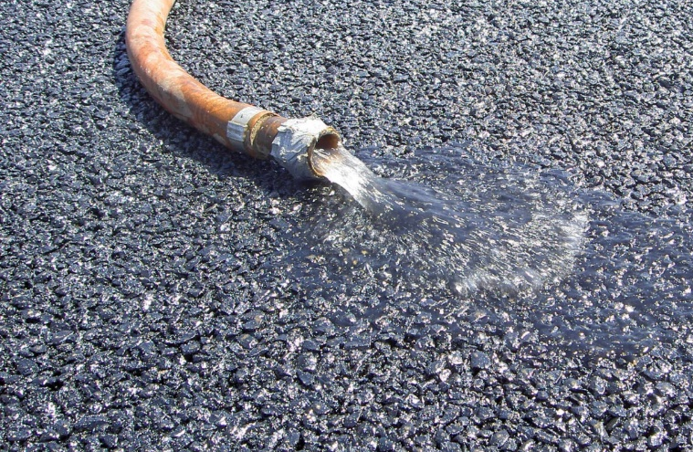
TEHNIČKI PROPIS – BITUMENSKE MJEŠAVINE:
Asfaltbeton
SMA
BBTM
PA
„univerzalac”
ekonomičnost
jednostavnost ugradnje
sklonost deformacijama
bučnost
površinska svojstva
debljina
otpornost na trajne deformacije
trajnost (mastiks)
otpornost na zamor i niske temp.
poboljšanje hvatljivosti
snižavanje buke
cijena / prirodni resursi
nema ručne ugradnje
izbijanje veziva
poboljšanje hvatljivosti
lako ugradljiv
snižavanje buke
ekonomičan
nema ručne ugradnje
ne pridonosi nosivosti
dreniranje
snižavanje buke
celuloza?
potreba čišćenja
manja trajnost
projektiranje odvodnje
SEMINAR: PROJEKTIRANJE ASFALTNIH KOLNIKA, ZAGREB, 21.04.2026.

Slide 14
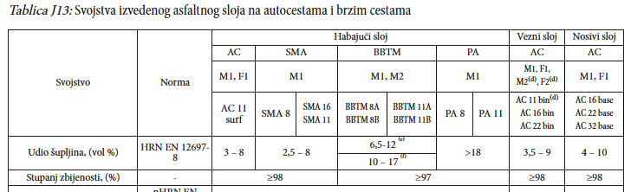
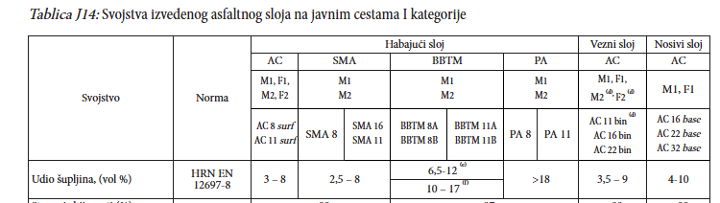
^{TEHNIČKI PROPIS – PROIZVODI:}
Odabir tipova mješavina je već djelomično preddefiniran u tablicama „J“ TPAK-a!
SEMINAR: PROJEKTIRANJE ASFALTNIH KOLNIKA, ZAGREB, 21.04.2026.

Slide 15
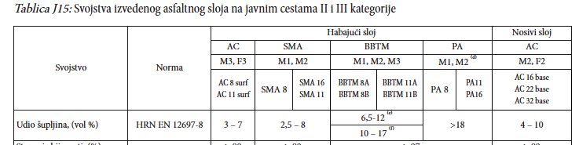
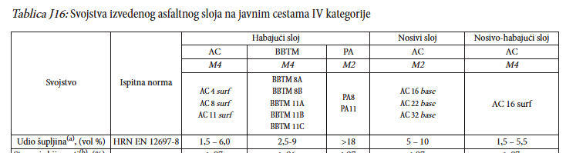
^{TEHNIČKI PROPIS – PROIZVODI:}
SEMINAR: PROJEKTIRANJE ASFALTNIH KOLNIKA, ZAGREB, 21.04.2026.

Slide 16
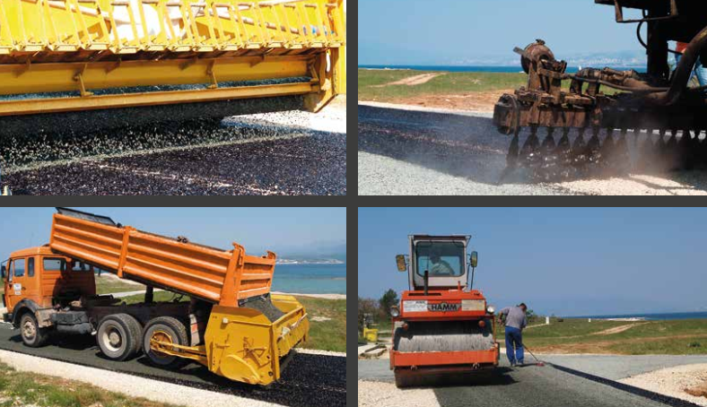
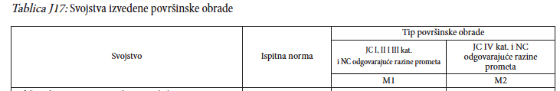
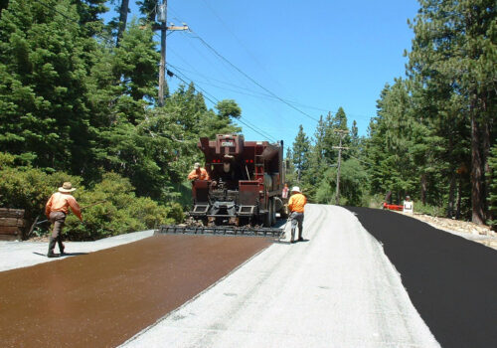
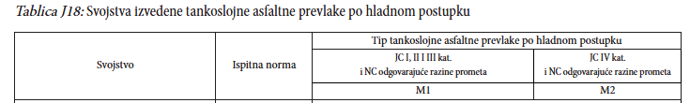
^{TEHNIČKI PROPIS – PROIZVODI:}
SEMINAR: PROJEKTIRANJE ASFALTNIH KOLNIKA, ZAGREB, 21.04.2026.

Slide 17
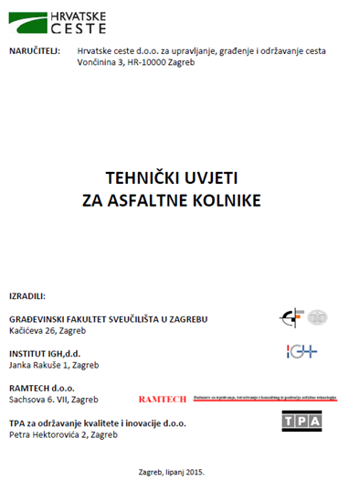
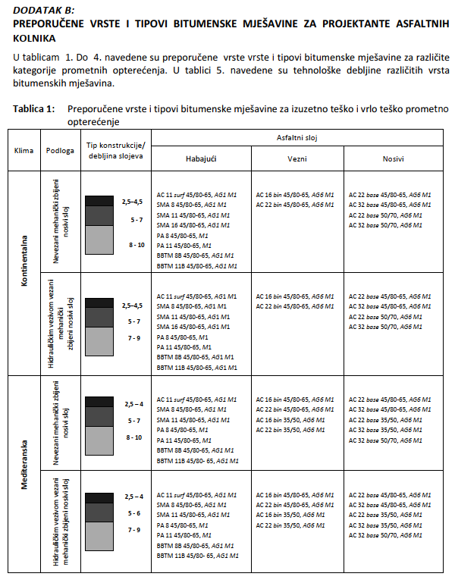
^{TEHNIČKI UVJETI, 2015.}
SEMINAR: PROJEKTIRANJE ASFALTNIH KOLNIKA, ZAGREB, 21.04.2026.

Slide 18
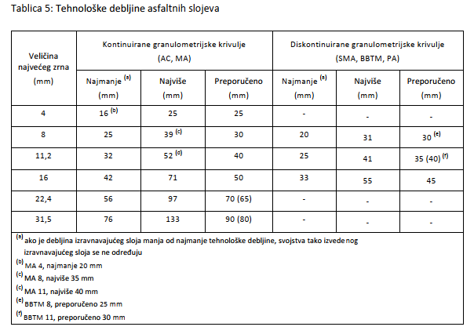
^{TEHNIČKI UVJETI, 2015.}
SEMINAR: PROJEKTIRANJE ASFALTNIH KOLNIKA, ZAGREB, 21.04.2026.

Slide 19
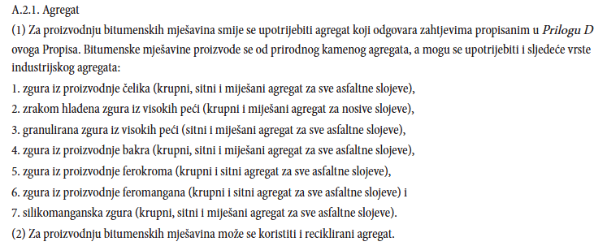
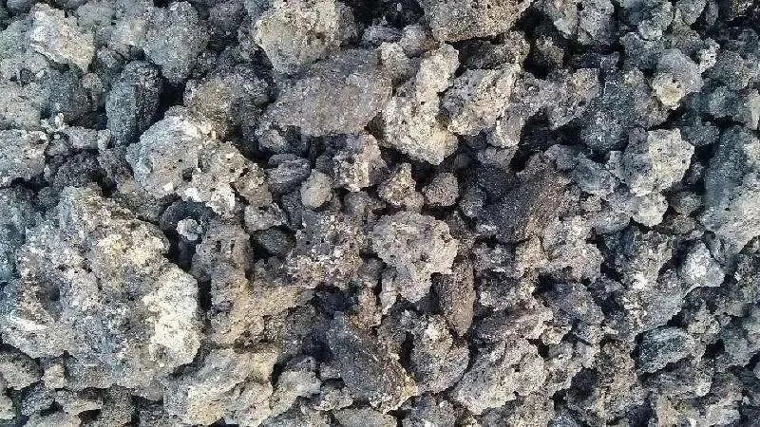
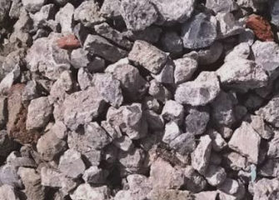
^{AGREGAT}
SEMINAR: PROJEKTIRANJE ASFALTNIH KOLNIKA, ZAGREB, 21.04.2026.

Slide 20
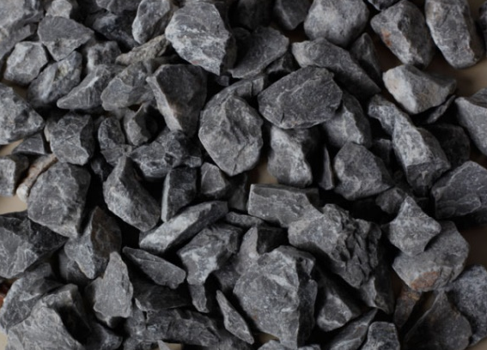
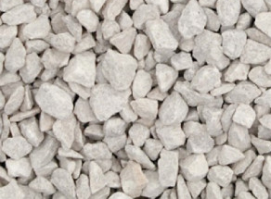
prema HRN EN 13043:2003/AC:2006
^{AGREGAT}
Porijeklo:
prirodni
industrijski
reciklirani
Veličina zrna:
krupni
sitni
miješani
(punilo)
Smjese agregata - sedam primjenskih kategorija:
AG1, AG2, AG3, AG4, AG6, AG7 i AG9
habajući vezni i nosivi
nosivo-habajući, ZSH
SEMINAR: PROJEKTIRANJE ASFALTNIH KOLNIKA, ZAGREB, 21.04.2026.

Slide 21
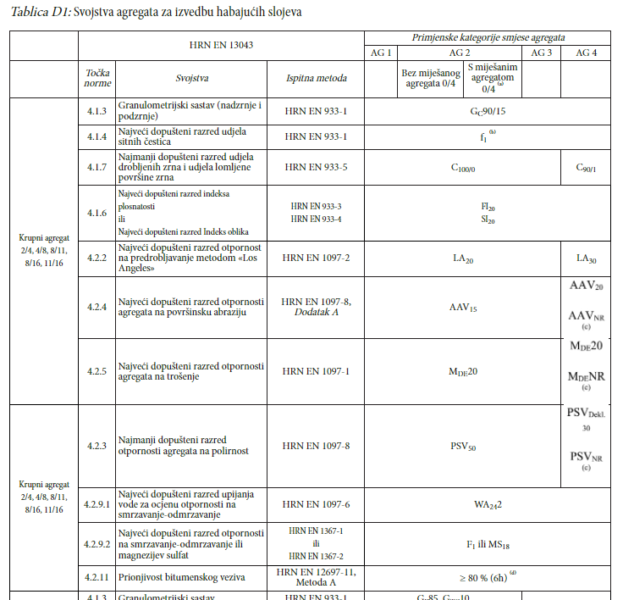

prema HRN EN 13043:2003/AC:2006
^{AGREGAT}
AG1 ?
AG2 ?
AG3 ?
AG4 ?
SEMINAR: PROJEKTIRANJE ASFALTNIH KOLNIKA, ZAGREB, 21.04.2026.

Slide 22

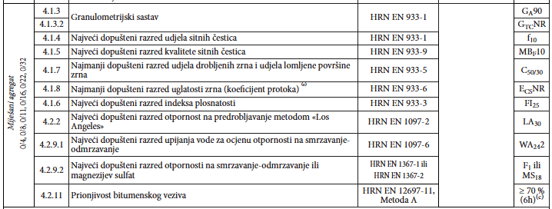

AGREGAT
prema HRN EN 13043:2003/AC:2006
AG6 ?
AG7 ?
AG9 ?
SEMINAR: PROJEKTIRANJE ASFALTNIH KOLNIKA, ZAGREB, 21.04.2026.

Slide 23
UPOTREBA AGREGATA – HABAJUĆI SLOJEVI
 | 0/2 | 2/4 | 4/8 | 8/11 | 11/16
AC 8 surf | 36 | 22 | 42 | - | -
AC 11 surf | 30 | 18 | 27 | 25 | -
AC 16 surf | 28 | 15 | 18 | 17 | 22
 | 0/2 | 2/4 | 4/8 | 8/11 | 11/16
SMA 8 | 16 | 2 | 82 | - | -
SMA 11 | 15 | 8 | 21 | 56 | -
SMA 16 | 10 | 5 | 10 | 9 | 66
 | 0/2 | 2/4 | 4/8 | 8/11 | 11/16
BBTM 8 | 15 | 4 | 81 | - | -
BBTM 11 | 15 | 8 | 11 | 66 | -
 | 0/2 | 2/4 | 4/8 | 8/11 | 11/16
PROIZVODNJA | 30 | 12 | 20 | 20 | 18
za proizvesti 1000 t asfaltne mješavine tipa SMA 11 (d=4,0 cm, š=7,5 m, l=1300 m) treba proizvesti 2880 t frakcija,
neiskorišteno ostaje 2040 t frakcija,
odnosno, potrebno je proizvesti cca 4000 t stijenske mase (40 % jalovina, tampon).
cca 20% godišnje proizvodnje frakcija ostaje neprodano - (0/2, 2/4, 4/8) suficit!
SEMINAR: PROJEKTIRANJE ASFALTNIH KOLNIKA, ZAGREB, 21.04.2026.

Slide 24
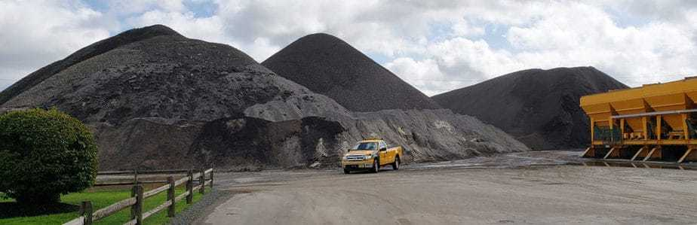
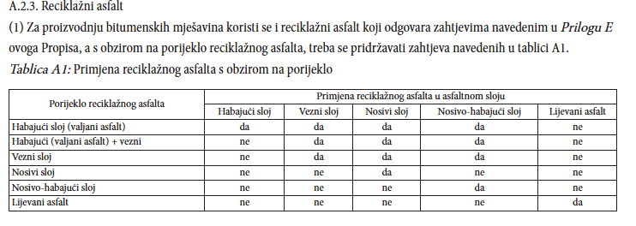
^{RECIKLAŽNI ASFALT}
prema normi HRN EN 13108-8:2016
SEMINAR: PROJEKTIRANJE ASFALTNIH KOLNIKA, ZAGREB, 21.04.2026.

Slide 25
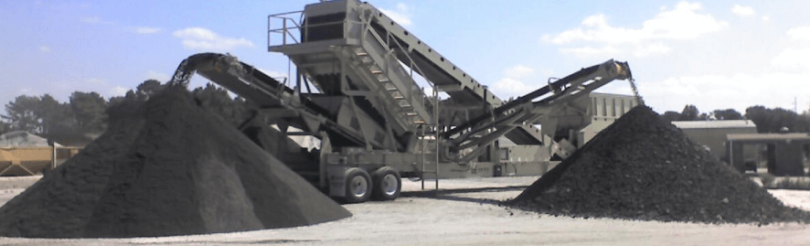
^{RECIKLAŽNI ASFALT}
RA ne smije sadržavati udio katrana iznad maks. dopuštene vrijednosti
primjenjivost RA za uporabu u bitumenskim mješavinama:
PK_{sr} < 70 ºC (< 77 ºC) – primijenjiv analiza homogenosti !,
PK_{sr} ≥ 70 ºC – max 10% u habajuće, max 20 % u vezne i nosive
SEMINAR: PROJEKTIRANJE ASFALTNIH KOLNIKA, ZAGREB, 21.04.2026.

Slide 26
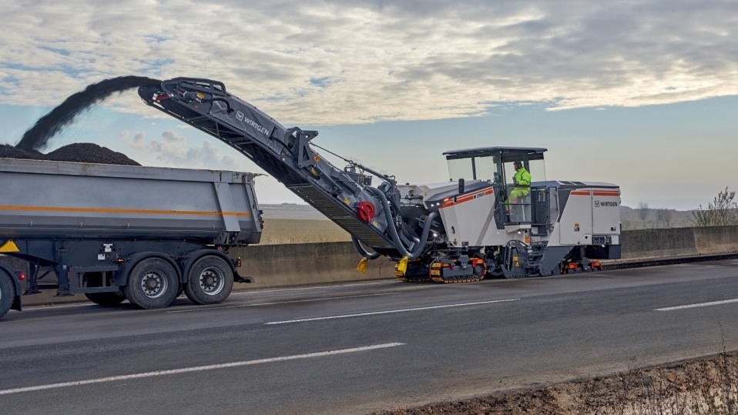
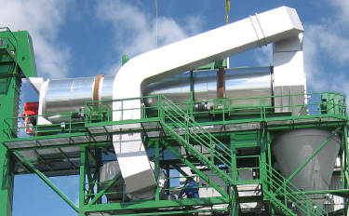
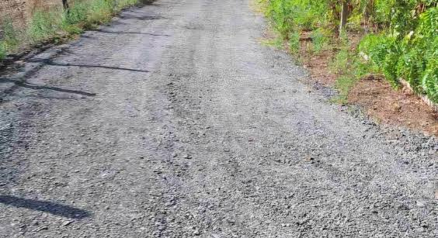
RECIKLAŽNI ASFALT – moguća poboljšanja:
surface - to - surface course recycling (upravljanje materijalom)
NE koristiti u nevezane slojeve kolničke konstrukcije
investiranje u nove proizvodne pogone
SEMINAR: PROJEKTIRANJE ASFALTNIH KOLNIKA, ZAGREB, 21.04.2026.

Slide 27
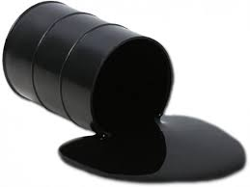
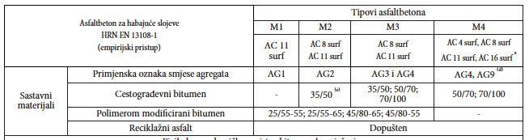
^{BITUMEN}
1. cestograđevni bitumen (20/30, 35/50, 50/70, 70/100)
2. tvrdi cestograđevni bitumen (10/20, 15/25)
3. polimerom modificirani bitumen (…, 25/55-55, 45/80-65, 40/100-65,…)
4. razrijeđeni i omekšani bitumen (Fm X(a) B M(b),…)
Proširiti izbor tipova bitumena za konkretnu namjenu !
SEMINAR: PROJEKTIRANJE ASFALTNIH KOLNIKA, ZAGREB, 21.04.2026.

Slide 28
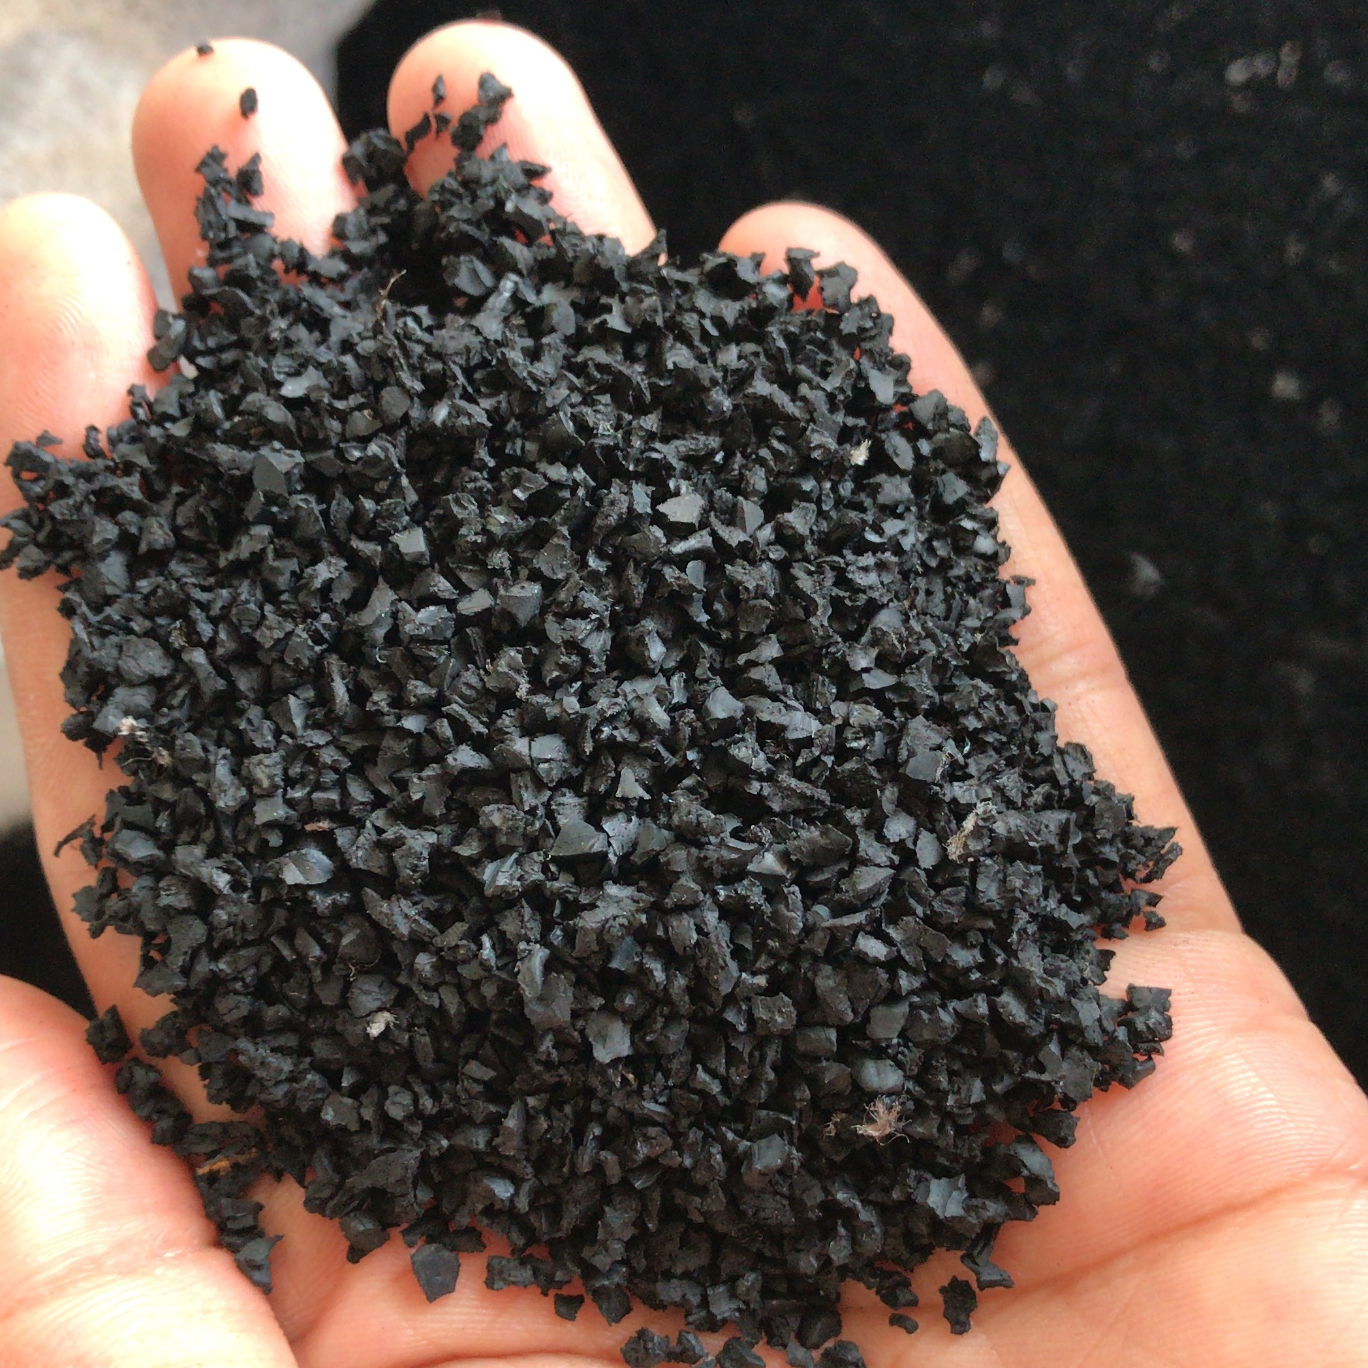
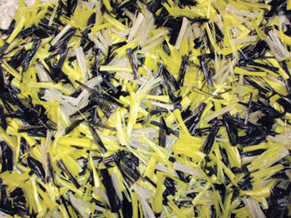
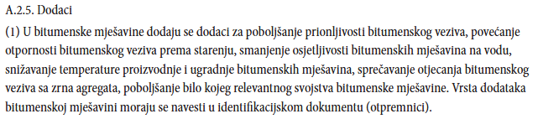


^{DODACI}
dopušteni
nema zasebne norme specifikacije
potrebna detaljna laboratorijska ispitivanja – dokaz poboljšanja
…
guma,
plastika,
staklo,
vlakna (aramid, čelik, tekstil, …),
pepeo,
…
SEMINAR: PROJEKTIRANJE ASFALTNIH KOLNIKA, ZAGREB, 21.04.2026.

Slide 29
^{PROIZVODNJA ASFALTA U RH}
u 2024. godini je proizvedeno ukupno 2,9 milijuna tona asfalta
40 tvrtki proizvodi asfalt na 58 asfaltnih baza
od ukupne proizvodnje asfalta ugrađeno je:
63% u završne slojeve kolnika, 3% u vezne slojeve kolnika i 34% u nosive slojeve kolnika
za završne slojeve kolnika su korišteni:
asfaltbetoni (92%), SMA (7%) i BBTM (1%)
od ukupno 58 asfaltnih baza:
28 baza (48%) je opremljeno za dodavanje reciklažnog asfalta,
12 baza (21%) je opremljeno uređajima za upjenjavanje bitumena za proizvodnju NT asfalta
620.000 t asfalta je proizvedeno s dodatkom reciklažnog asfalta (21% ukupne proizvodnje)
203.000 t nisko-temperaturnog asfalta (7% ukupne proizvodnje asfalta), a proizvodile su ga samo 2 tvrtke
309.000 t s PmB-om (10% ukupne proizvodnje asfalta)
Izvor: Internet stranica Hrvatskog asfalterskog društva
SEMINAR: PROJEKTIRANJE ASFALTNIH KOLNIKA, ZAGREB, 21.04.2026.

Slide 30



^{ZAKLJUČNO}
TPAK daje dovoljno jasan zakonski okvir s velikom širinom palete proizvoda
Na projektantima i proizvođačima je odgovornost ispravnog odabira (proizvoda / sustava) za konkretnu namjenu
Na svim dionicima je odgovornost očuvanja okoliša!
SEMINAR: PROJEKTIRANJE ASFALTNIH KOLNIKA, ZAGREB, 21.04.2026.

